Slide 1
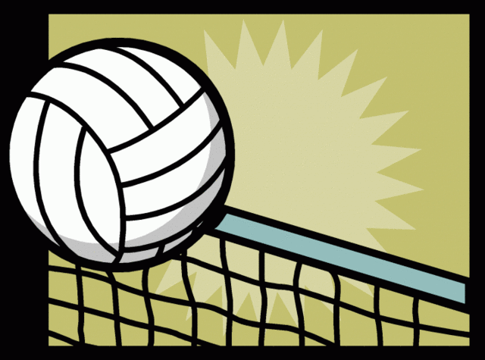
Пионербол
Спорт – это сила, спорт – это жизнь!
ПРЕЗЕНТАЦИЯ

Slide 2
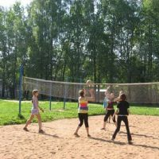
Общее описание
Пионербол - российская разновидность игры в волейбол. Отличная альтернатива волейболу, по очень схожим правилам, с такой же высокой распространенностью и популярностью. Для любителей , пионербол – распространённое развлечение и способ отдыха, благодаря простоте правил и доступности инвентаря.

Slide 3
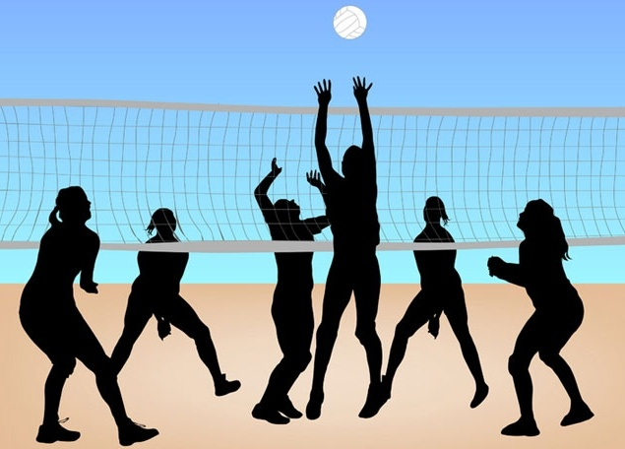
История игры
Пионербол — советская детская командная игра с мячом. Игра появилась в 1930 -х годах ХХ века, во времена СССР. Название игры происходит от того, что в неё играли пионеры того времени, и предназначалась прежде всего для детей школьного возраста.
Игра, в которую играли зачастую не на специальных площадках, и порой даже без сетки (просто обозначали чем-либо границы поля), стала очень популярной.
Сейчас же в нее играют в основном на волейбольной площадке.

Slide 4
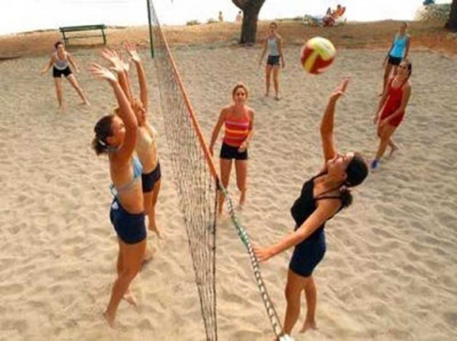
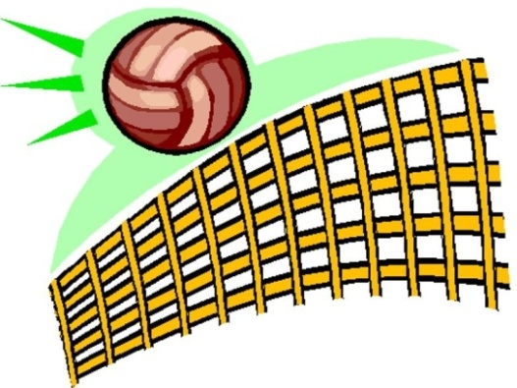
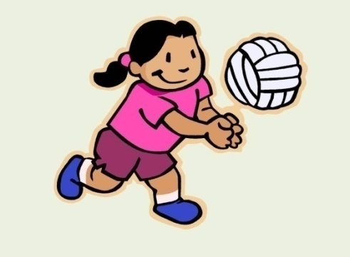
Характеристика игры
Пионербол — спортивная командная игра с мячом, схожая по правилам с волейболом, в которой соревнуются две команды. Основное отличие пионербола от волейбола в том, что вместо отбивания мяча, игроки ловят его, что значительно упрощает игру.
Цель игры - направить мяч над сеткой для приземления его на площадке соперника и в то же время предотвратить такую же попытку со стороны противника.

Slide 5
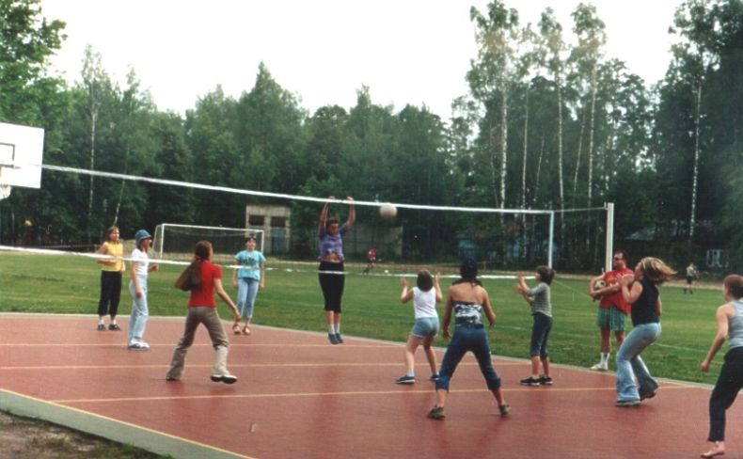
Пионербол, как спортивная игра в школе, характеризуется высокой эмоциональной насыщенностью и способствует развитию таких основных физических качеств: быстрота, ловкость, выносливость, сила, повышает функциональные возможности, формирует различные двигательные навыки, обладает объективными особенностями соревновательной борьбы и постепенно готовит детей к более сложной игре в волейбол.

Slide 6
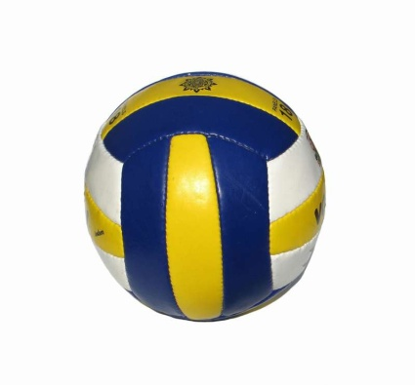
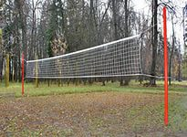
Инвентарь для игры
Волейбольный мяч
Волейбольный мяч состоит из шести шестиугольных деталей кожи (естественной или искуственной). Каждая деталь состоит из трёх секций или рядов. Мяч может быть разноцветным или белым. Длина окружности мяча 65-67 см; вес – 260-280 гр.
Волейбольная сетка
Для игры в пионербол применяется обычная волейбольная сетка. В зависимости от материала они могут быть веревочными или нейлоновыми с тросом из стали или кевлара.
Сетка устанавливается на высоте 225 см – для юношей и 215 см - для девушек.

Slide 7
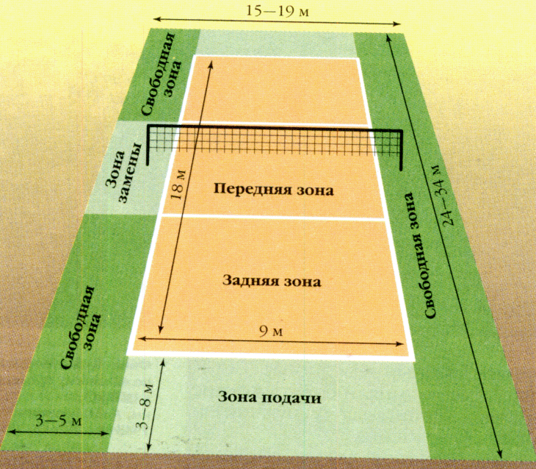
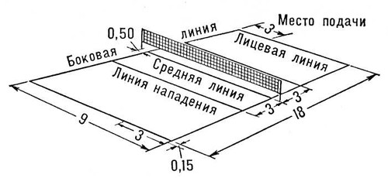
Волейбольная площадка
Для игры в пионербол подходит горизонтальная площадь прямоугольной формы, ограниченная разметкой и являющаяся местом проведения волейбольных матчей.
Покрытие площадки может быть деревянным, пластиковым, из специальной смеси (теннисист) или земляным. Размер площадки в длину 18 метров и 9 метров в ширину. Площадка разделена на две части размером 9×9 метров с помощью сетки метровой ширины. Каждая часть разделена на две зоны: - зону нападения; - зону защиты.
Площадка окружена свободным пространством (так называемая свободная зона), имеющим сбоку не менее 3 метров, спереди-сзади не менее 5 метров.

Slide 8
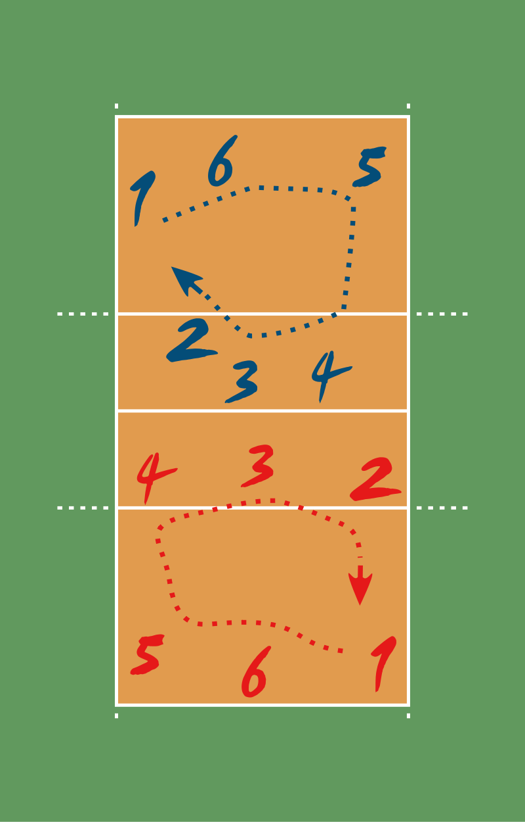
Основные правила игры
Игра ведётся на волейбольной площадке с волейбольным мячом. В каждой команде обычно по 6 человек. Площадка по количеству игроков условно разделена на 6 зон. В этой игре, как и в волейболе, игроки перемещаются по площадке в следующую зону по часовой стрелке после выигрыша подачи.
Игра проводится по правилам приближенным к волейбольным, на стандартной волейбольной площадке 18х9 м, состоит из трех партий, каждая из которых продолжается до тех пор, пока одна из команд не наберет 25 очков (с разницей в два очка). Решающая третья партия ведется до 15 очков. При счёте 24-24, или 14-14 игра продолжается до достижения преимущества в 2 очка. После набора определённого количества очков, команды меняются сторонами поля, и разыгрывается вторая партия. Команда выигравшая две партии подряд, (2:0) становится победительницей. Если результат после двух партий равный (1:1), то назначается третья партия, определяющая команду победителя. Право первой подачи в матче разыгрывается при помощи жеребьёвки, после каждой партии происходит смена сторон поля и первой подаёт противоположная команда.

Slide 9
В середине решающей (третьей) партии производится смена сторон, подачу после смены производит тот же игрок.
Игра начинается по свистку судьи игроком задней линии, находясь в пределах площадки в дальнем правом углу. Игрок делает бросок через сетку на половину поля команды противника.
Один из игроков противоположной команды должен поймать мяч, и сделав не более трёх шагов или одной передачи мяча и двух шагов на своей половине площадки, перебросить его через сетку обратно на половину поля соперника.
И так далее, до тех пор пока мяч не упадёт на площадку — тогда бросившей мяч команде засчитывается одно очко.

Slide 10
Проигрыш мяча, подачи
мяч считается проигранным принимающей командой, а подающая команда теряет подачу, если:
мяч коснулся пола;
мяч коснулся тела игрока ниже пояса или прокатился по телу;
мяч перелетел над сеткой, но приземлился за линиями ограничивающими площадку;
мяч перелетел под сеткой или коснулся предметов, находящихся вне пределов площадки;
команда коснулась мяча более трёх раз;
игрок коснулся мяча два раза подряд;
игрок сделал более трех шагов с мячом в атаке;
игрок прикоснулся к сетке;
игрок перешел через среднюю линию;
игрок коснулся мяча, который приземлился за линией площадки;
заступ на задней (лицевой) линии при подаче мяча

Slide 11
Интересно знать
Существуют несколько разновидностей пионербола, например пионербол с двумя мячами. Играют две команды из 6-8 игроков в каждой. В таком варианте, цель игроков - это чтобы оба мяча одновременно не оказались на их половине площадки, а коснулись рук или земли на половине поля соперника.
В этом случае игра останавливается и команда, на площадке которой оказались два мяча, проигрывает очко. Мячи, столкнувшиеся в воздухе, возвращаются для новой подачи. В остальном правила схожи с основным вариантом пионербола.
Следует помнить, что официальных единственно верных правил пионербола не существует. Они могут быть скорректированы участниками команд по договоренности. При этом можно обсуждать следующие вопросы:
будет ли переход игроков во время игры;
какое количество мячей будет в игре;
сколько партий будет сыграно;
какое количество очков необходимо набрать команде для присуждения победы.
Пионербол является самой популярной дворовой игрой, которая снова начинает набирать популярность среди современных школьников.

Slide 12
Спасибо за внимание!
Удачи

